Slide 1
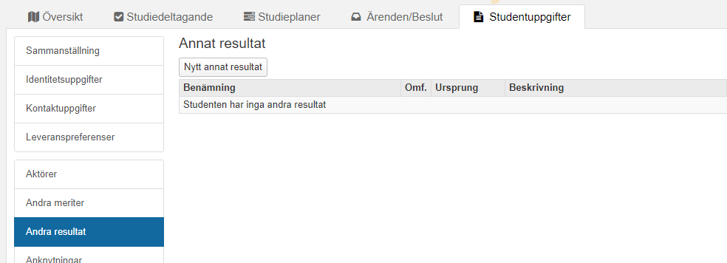
Annat resultat
Annat resultat kan till exempel användas för kurser på forskarnivå som doktorander inte ska registrera deltagande på.
Tillgodoräknande och examen
Annat resultat kan användas som grund i ett tillgodoräknande eller användas direkt i examen.
Annat resultat med ursprung ”eget lärosäte”
Annat resultat med ursprung från det egna lärosätet räknas in inom summeringen av studentens resultat på lärosätet. Det syns i studentens översikt, resultatintyg, den nationella översikten samt studentgränssnittet av Ladok.
Om Annat resultat används för att dokumentera vad en doktorand genomför vid det egna lärosätet bör det inte även tillgodoräknas inom ramen för forskarutbildningen. Genom att använda Annat resultat och koppla det till ämnet på forskarnivå så inkluderas resultatet i doktorandens utbildning vid lärosätet.
Skapa Annat resultat
Sök fram studenten och välj fliken Studentuppgifter
I menyn till vänster: välj Annat resultat
Klicka på Nytt annat resultat
1
3
2
Senast uppdaterad: 2023-05-30
Version av Ladok vid senaste uppdatering: 2.18.0

Slide 2
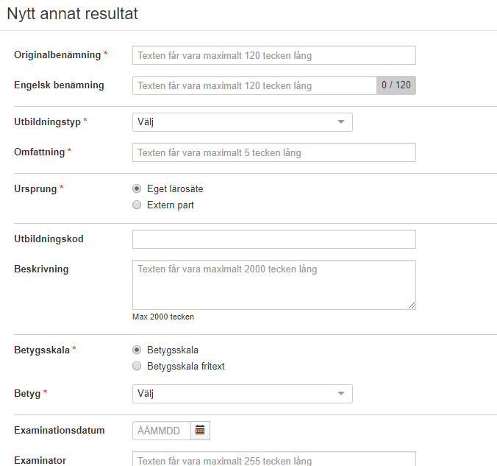
Skapa Annat resultat (forts.)
I dialogrutan: ange information om resultatet Fält markerade med * är obligatoriska att fylla i.
Ursprung: kan utgöras av eget lärosäte (det lärosäte du arbetar vid) eller extern part (välj annat svenskt lärosäte i rullistan).
Betygsskala kan utgöras av två alternativ:
Betygsskala (rekommenderas): välj betygsskala och betyg i rullistan. Detta medför att automatisk fotnot skapas i intyg och examensbevis.
Betygsskala fritext (används om aktuell betygsskala inte finns i rullistan beskriven ovan): information om betyg och betygsskala anges i fritext.
Kurspaketering: Om ursprunget ”eget lärosäte” väljs kan koppling göras till en yttre kurspaketering (t.ex. program eller ämne på forskarnivå)
Spara (kortkommando: Ctrl + S)
4

Slide 3
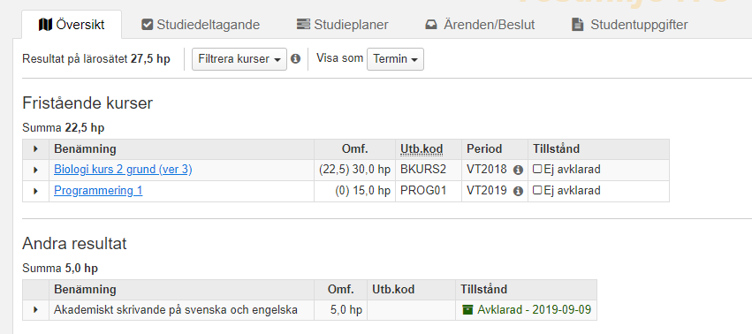
Skapa Annat resultat (forts.)
Dialogrutan stängs och resultatet sparas som utkast. Du kan fortfarande ändra eller lägga till mer information om resultatet nu.
Klicka på Välj → Vidimera. I och med detta bekräftar du i Ladok att informationen som lagts in stämmer.
Klicka Spara för att bekräfta
Eventuellt kan du behöva logga in i Ladok igen för att bekräfta din identitet
När resultatet är vidimerat kan den användas i examensbevis eller som grund i ett tillgodoräknande.
Annat resultat med ursprung ”eget lärosäte”
När Annat resultat med ursprung ”eget lärosäte” har vidimerats visas det i studentens översikt, resultatintyg, den nationella översikten samt studentgränssnittet av Ladok.
Omfattningen för resultatet inkluderas i summeringen av studentens resultat på lärosätet.
Om resultatet kopplades till en kurspaketering visas resultatet inom den kurspaketeringen och omfattningen räknas inom summeringen för kurspaketeringen.
7

Slide 4
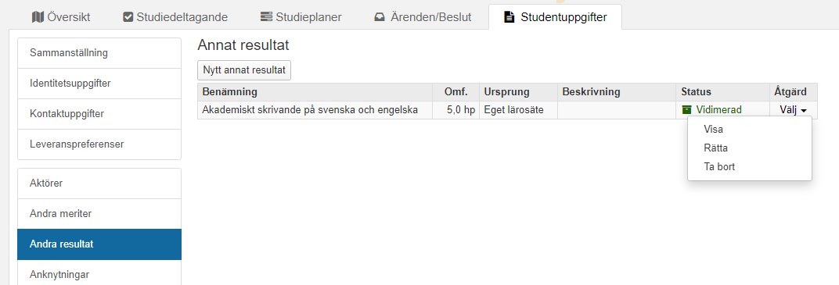
Rätta Annat resultat
Har något skrivits in fel kan resultatet rättas. Detta kräver speciell behörighet i systemet, om du inte har behörighet för att göra rättningen är valet inte tillgängligt för dig.
Handhavande
I raden för resultatet som ska rättas: Klicka på Välj → Rätta
I dialogrutan: skriv in de korrekta uppgifterna för resultatet. Om resultatet redan har använts som grund för ett tillgodoräknande eller ingår i ett examensbevis visas en varningsruta. Det är möjligt att utföra rätningen ändå.
Klicka på Spara (kortkommando: Ctrl + S)
Rättningen sparas.
1

